Slide 1
VisionInspectIA
Plateforme intelligente de détection des défauts sur bouteilles
Vision par ordinateur · Deep Learning (MobileNetV2) · FastAPI · MySQL · React · Railway
Stagiaire : Aymen Chiab
Organisme d'accueil : TechSkillHub (programme AI/ML, TSH/A5E51B1E)
Établissement : [À COMPLÉTER]
Encadrant / tuteur : [À COMPLÉTER]
Année universitaire : [À COMPLÉTER]
Notes:
Se presenter brievement (nom, cursus). Annoncer le sujet : une plateforme de detection automatique de defauts sur bouteilles combinant IA et application web, developpee en stage de 4 semaines chez TechSkillHub. Transition : contexte du projet.

Slide 2
Contexte
1
• Le contrôle qualité visuel en industrie reste souvent réalisé manuellement par des opérateurs.
• Limites connues de l'inspection humaine : fatigue visuelle, subjectivité, variabilité entre opérateurs.
• La vision par ordinateur et le deep learning permettent d'automatiser cette détection.
• Le transfer learning rend cette automatisation possible même avec un volume de données limité.
• VisionInspectIA applique cette approche à la détection de défauts sur des bouteilles.
VisionInspectIA — Soutenance de stage
1
Notes:
Expliquer le contexte industriel : pourquoi l'inspection manuelle a des limites, et pourquoi la vision par ordinateur est une reponse pertinente. Ne pas s'attarder : 30 secondes. Transition vers la problematique precise.

Slide 3
Problématique
2
Comment concevoir une plateforme web capable d'analyser automatiquement une image de bouteille, d'identifier son état, et de fournir un résultat exploitable, tout en assurant traçabilité, sécurité et rapidité ?
VisionInspectIA — Soutenance de stage
2
Notes:
Lire la problematique une seule fois, clairement. Elle resume tout le projet : IA (analyse automatique), application web (plateforme), et exigences non-fonctionnelles (tracabilite = historique, securite = JWT/isolation, rapidite = temps d'inference).

Slide 4
Objectifs du projet
3
1. Préparer et augmenter le dataset
2. Entraîner et comparer plusieurs modèles
3. Sélectionner le modèle le plus adapté
4. Développer une API de prédiction
5. Développer une interface web
6. Enregistrer les inspections (historique)
7. Générer des rapports (PDF/CSV)
8. Sécuriser les accès (JWT)
9. Déployer la solution en production
VisionInspectIA — Soutenance de stage
3
Notes:
Enumerer rapidement les 9 objectifs sans les lire un a un ; regrouper mentalement : 3 premiers = IA, 3 suivants = application, 3 derniers = qualite/deploiement.

Slide 5
Fonctionnalités de la plateforme
4
Authentification
Fonctionnalités transverses :
↓
• Notifications (centre de notifications)
• Dark mode (thème clair/sombre persistant)
• Recherche, filtres, tri, pagination (historique)
• Statistiques et graphiques (dashboard)
• Édition du profil, changement de mot de passe, suppression de compte
Dashboard
↓
Upload image
↓
Prédiction IA
↓
Historique
↓
Rapport PDF / CSV
↓
Gestion du profil
VisionInspectIA — Soutenance de stage
4
Notes:
Cette slide sert de sommaire fonctionnel. Parcourir rapidement le flux principal (chaine de gauche) puis mentionner les fonctionnalites transverses a droite. Ne pas s'attarder, tout sera detaille dans les slides suivantes et la demo.

Slide 6
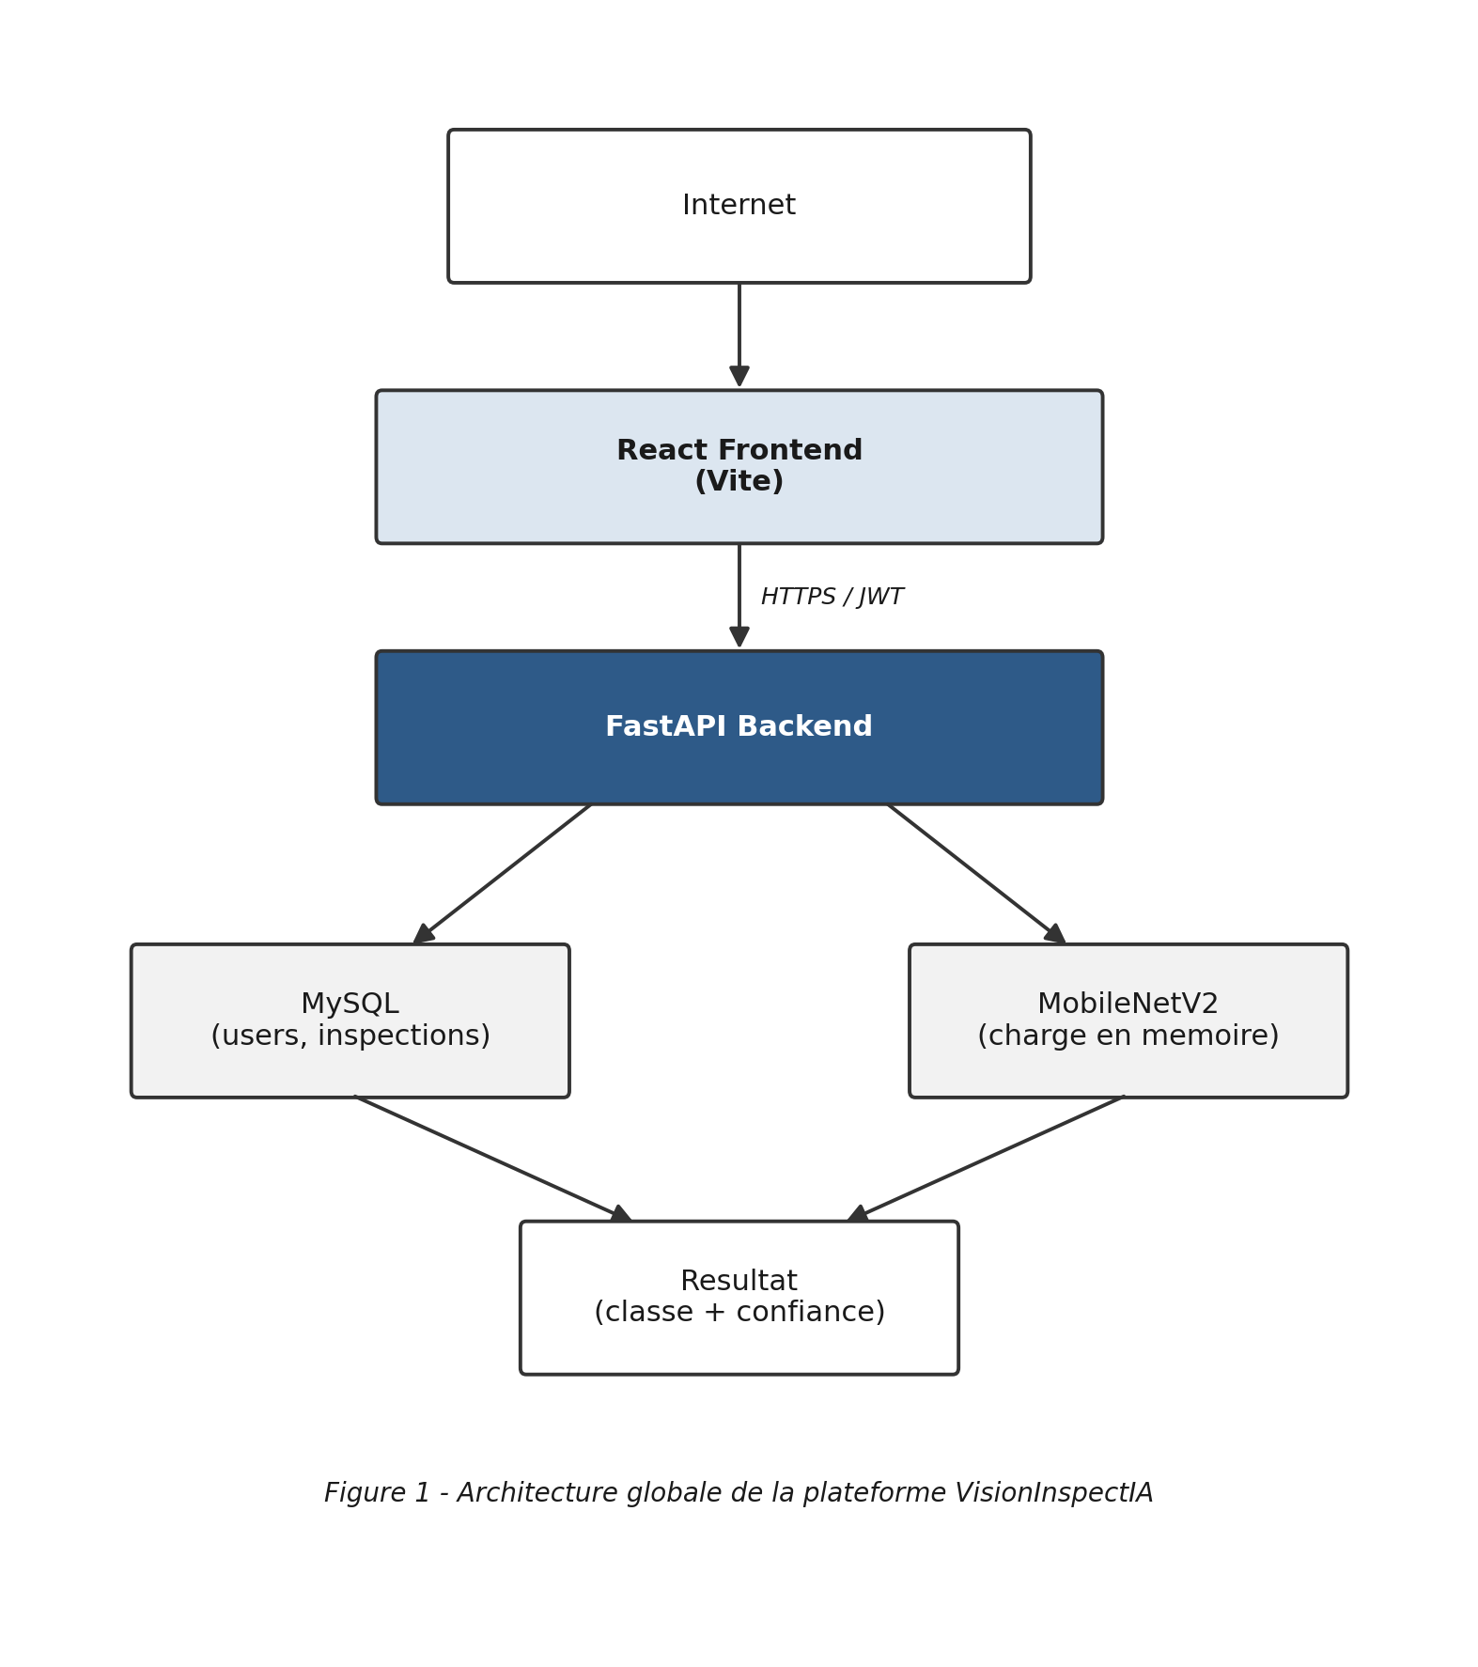
Architecture globale
5
Comprehensible en un coup d'oeil
VisionInspectIA — Soutenance de stage
5
Notes:
Decrire le schema de haut en bas : le frontend React communique en HTTPS/JWT avec le backend FastAPI, qui est le seul point d'entree vers MySQL (donnees) et vers MobileNetV2 (IA, charge en memoire dans le meme processus backend, pas un service separe). Insister : separation nette frontend / backend / IA / donnees.

Slide 7
Technologies utilisées
6
IA
Backend
Frontend
Déploiement
• Python
• TensorFlow / Keras
• MobileNetV2
• FastAPI
• SQLAlchemy
• MySQL
• JWT
• React
• Vite
• Axios
• Recharts
• Docker
• Railway
Documentation : Markdown, diagrammes Mermaid / figures générées à partir des données réelles du projet.
VisionInspectIA — Soutenance de stage
6
Notes:
Slide de reference rapide, a ne pas developper longuement. Mentionner que la stack a ete imposee/orientee par le cahier des charges du stage (React ou Angular, FastAPI ou Flask, MySQL), et que React/FastAPI/MySQL ont ete choisis.

Slide 8
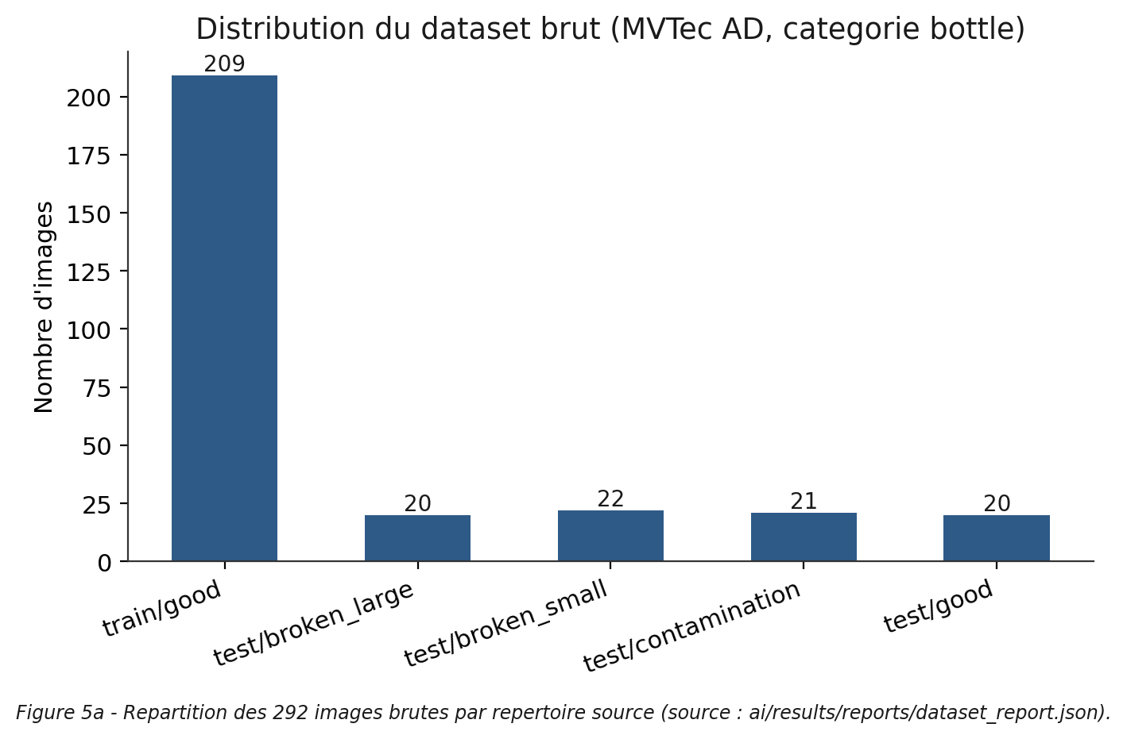
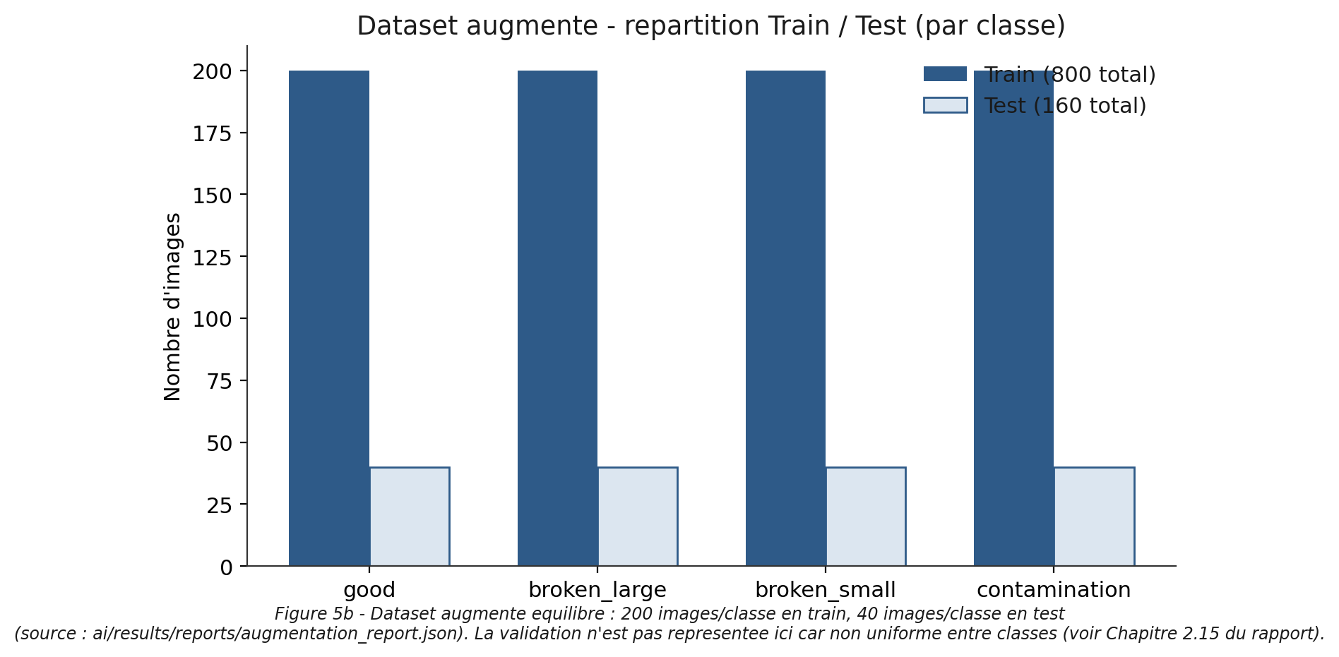
Dataset et préparation des données
7
MVTec AD — catégorie bottle
• 4 classes : good, broken_large, broken_small, contamination
• 292 images brutes → dataset augmenté équilibré : 800 images en entraînement (200/classe), 160 en test (40/classe)
• Augmentation : RandomFlip, RandomRotation, RandomZoom, RandomBrightness
VisionInspectIA — Soutenance de stage
7
Notes:
Expliquer que MVTec AD ne fournit nativement que des images 'good' en train, obligeant a augmenter fortement les classes de defaut pour equilibrer le dataset. Mentionner brievement que la validation a ete traitee differemment (sans duplication) pour eviter une fuite de donnees -- point detaille si le jury pose la question.

Slide 9
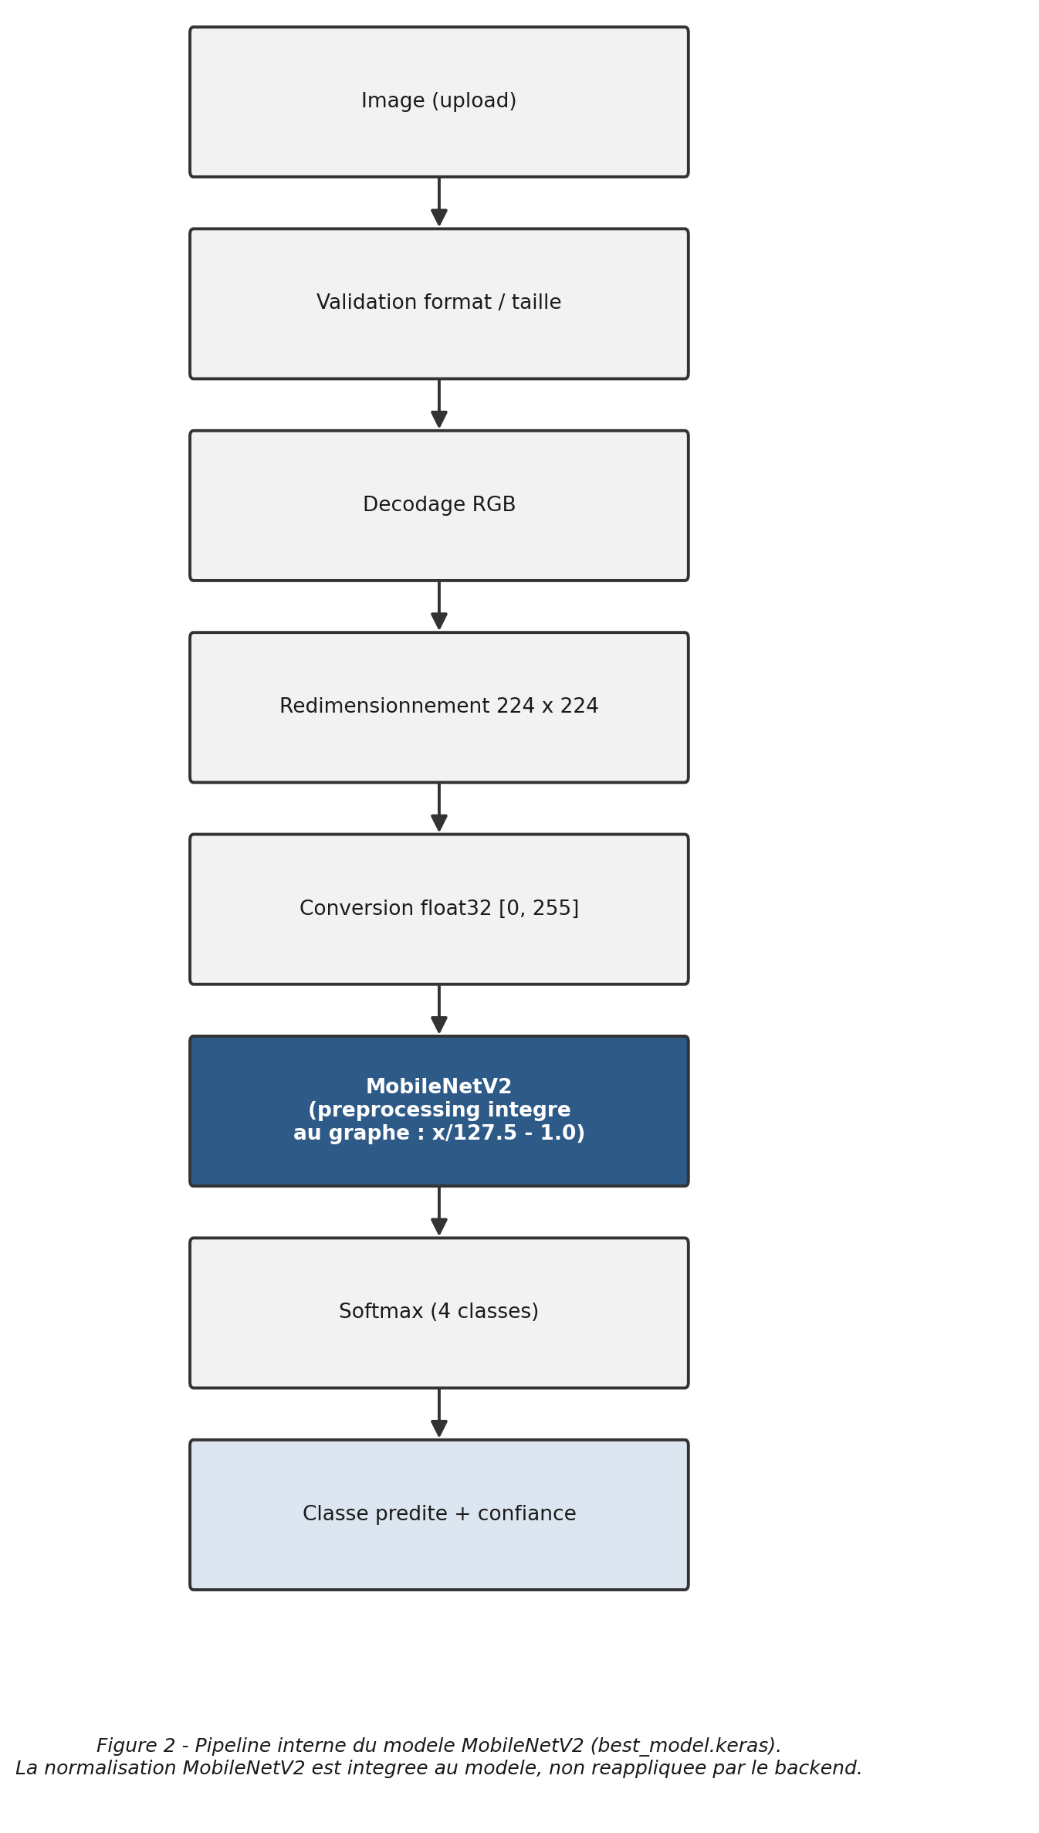
Approche IA
8
Transfer learning — MobileNetV2
• 4 architectures comparées dans des conditions identiques : CNN (from scratch), MobileNetV2, EfficientNetB0, ResNet50
• Backbone pré-entraîné sur ImageNet, gelé (feature extraction)
• Preprocessing MobileNetV2 intégré au graphe du modèle (pas de double normalisation)
• MobileNetV2 retenu comme meilleur compromis entre performance, taille (9.24 Mo) et rapidité (9.16 ms d'inférence)
VisionInspectIA — Soutenance de stage
8
Notes:
IMPORTANT : ne jamais dire que MobileNetV2 est le meilleur modele en accuracy -- ResNet50 fait legerement mieux. Le message est : MobileNetV2 est le meilleur COMPROMIS performance/taille/vitesse. Preciser que la normalisation MobileNetV2 est integree au modele sauvegarde, pas reappliquee par le backend (point verifie explicitement).

Slide 10
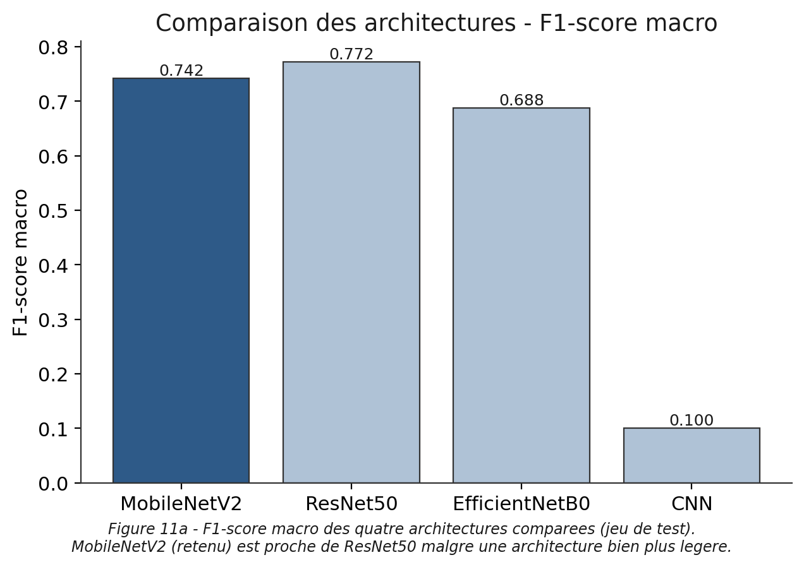
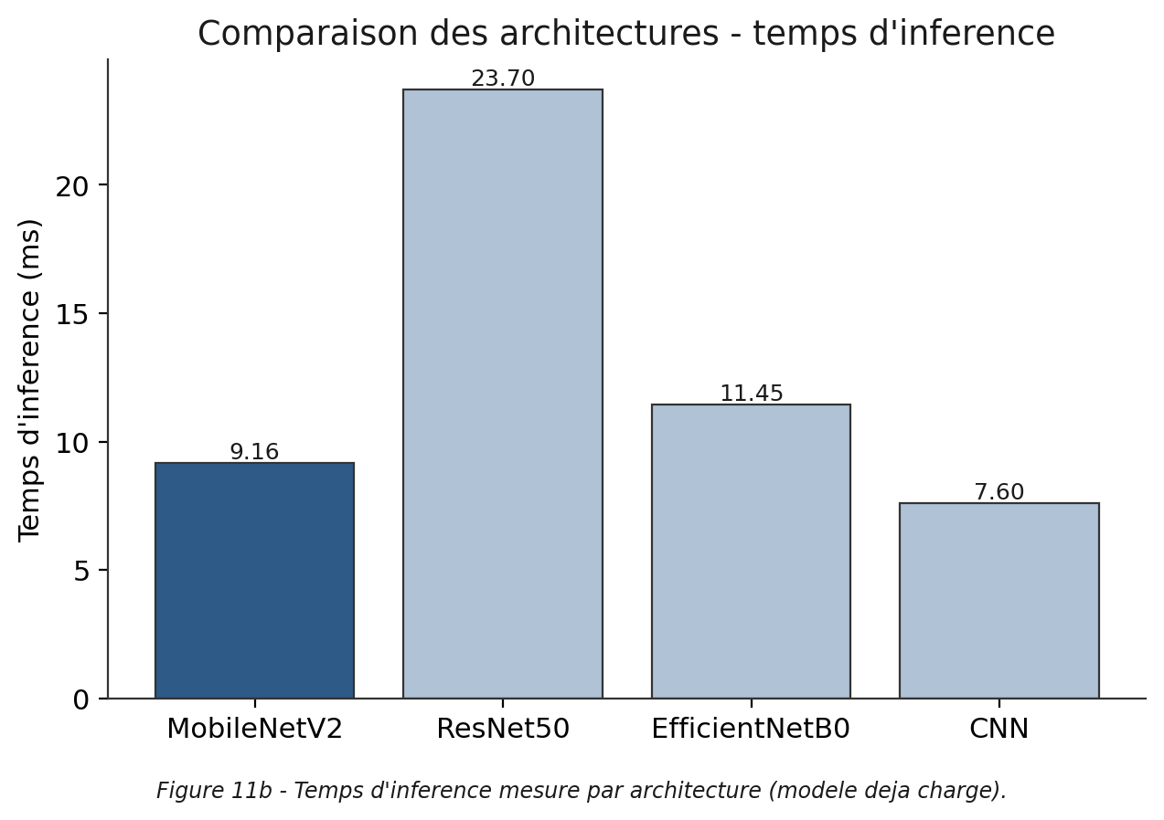
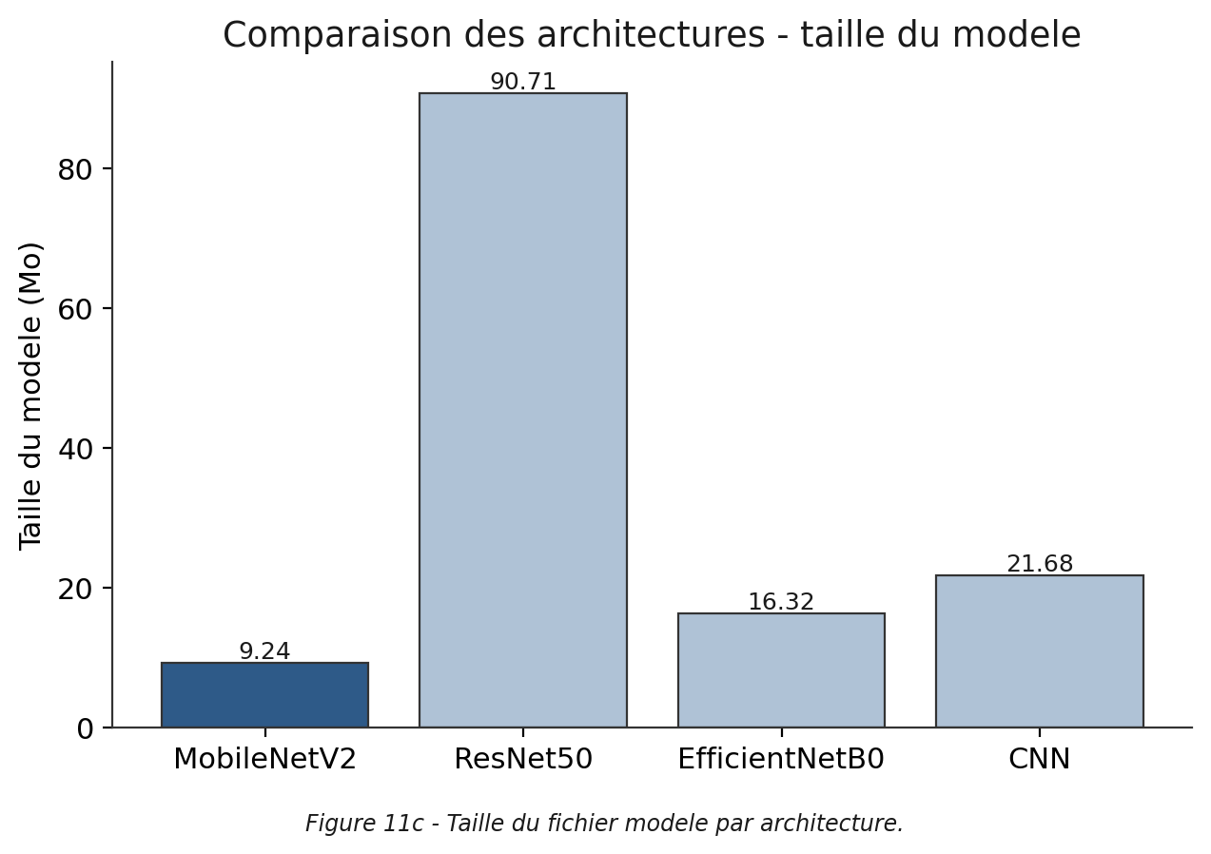
Comparaison des architectures
9
Valeurs lues depuis ai/results/
VisionInspectIA — Soutenance de stage
9
Notes:
F1 macro : MobileNetV2 0.742, ResNet50 0.772, EfficientNetB0 0.688, CNN 0.100. Le CNN from scratch reste proche du hasard (donnees insuffisantes sans transfer learning). Entre les 3 modeles pre-entraines, ResNet50 est legerement meilleur en F1 mais 10x plus lourd et 2.6x plus lent que MobileNetV2.

Slide 11
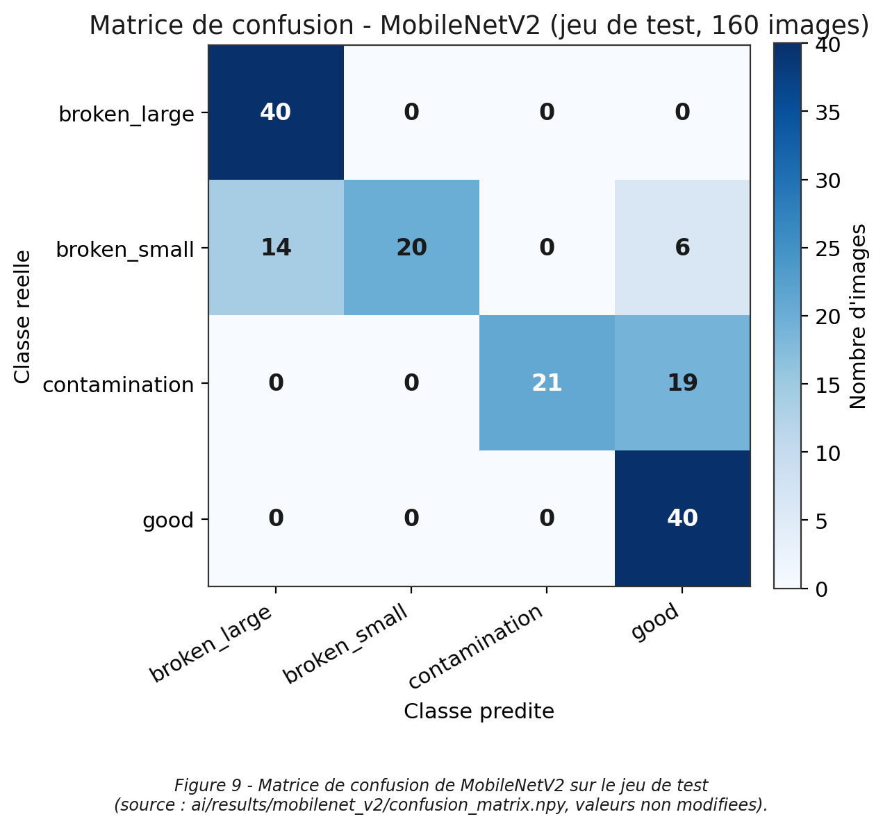
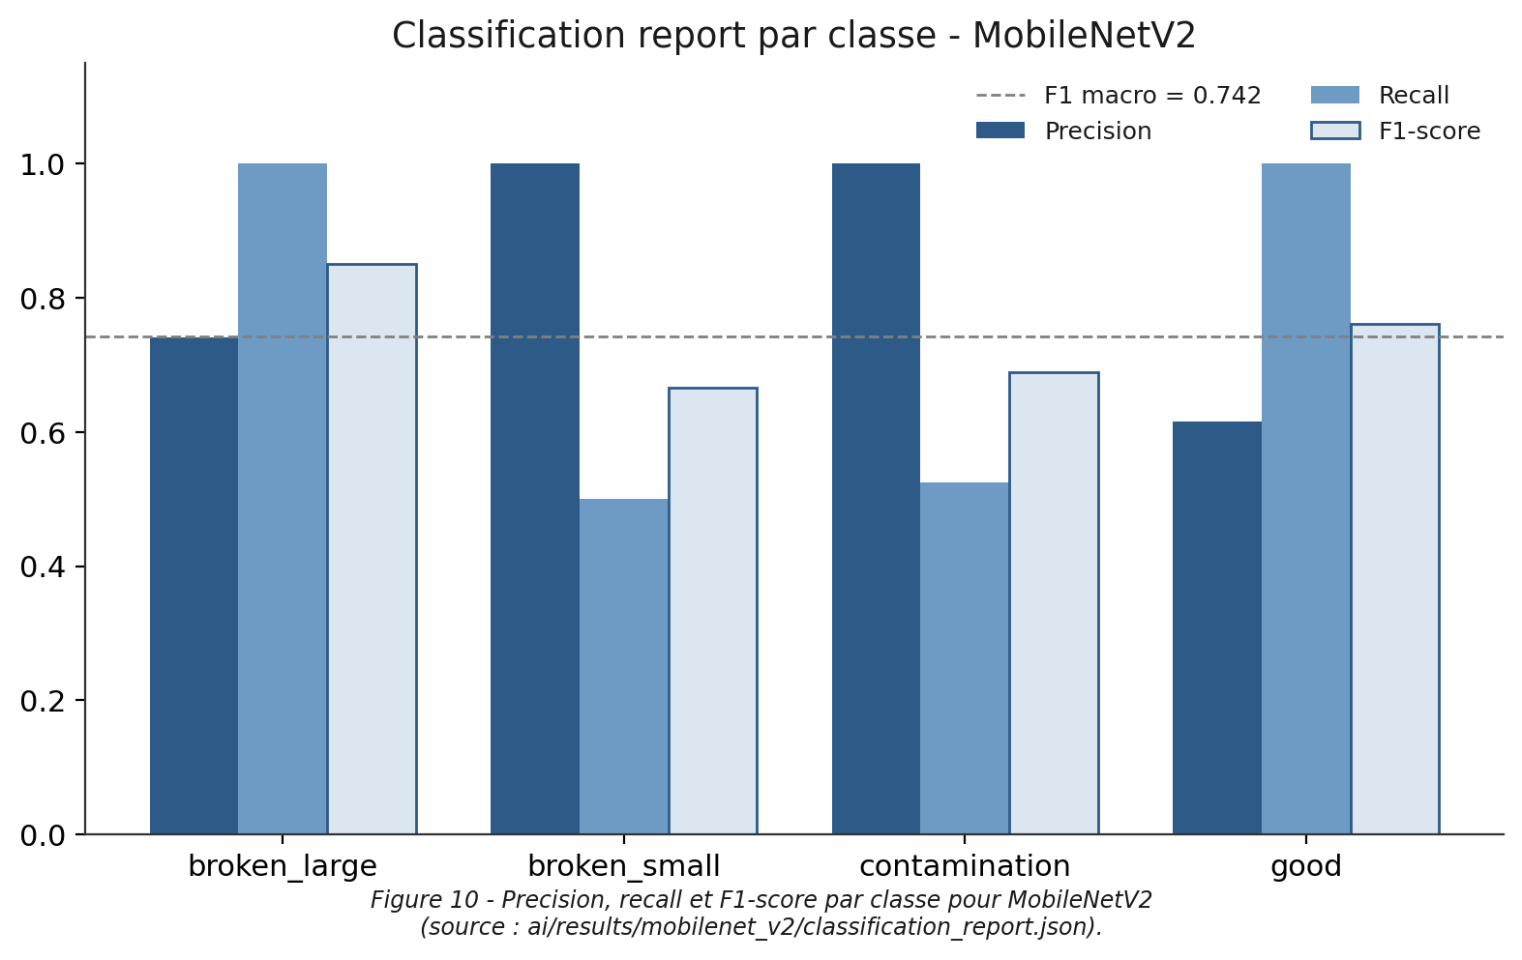
Résultats du modèle retenu
10
MobileNetV2 — jeu de test (160 images)
75.62 %
0.839
0.756
0.742
Accuracy
Precision macro
Recall macro
F1 macro
VisionInspectIA — Soutenance de stage
10
Notes:
Ces chiffres proviennent directement de classification_report.json (source de verite retenue apres avoir identifie une incoherence dans un autre fichier de resultats -- mentionner si questionne). Pointer la matrice de confusion : good et broken_large parfaitement predits, broken_small et contamination plus difficiles -- transition naturelle vers les limitations.

Slide 12
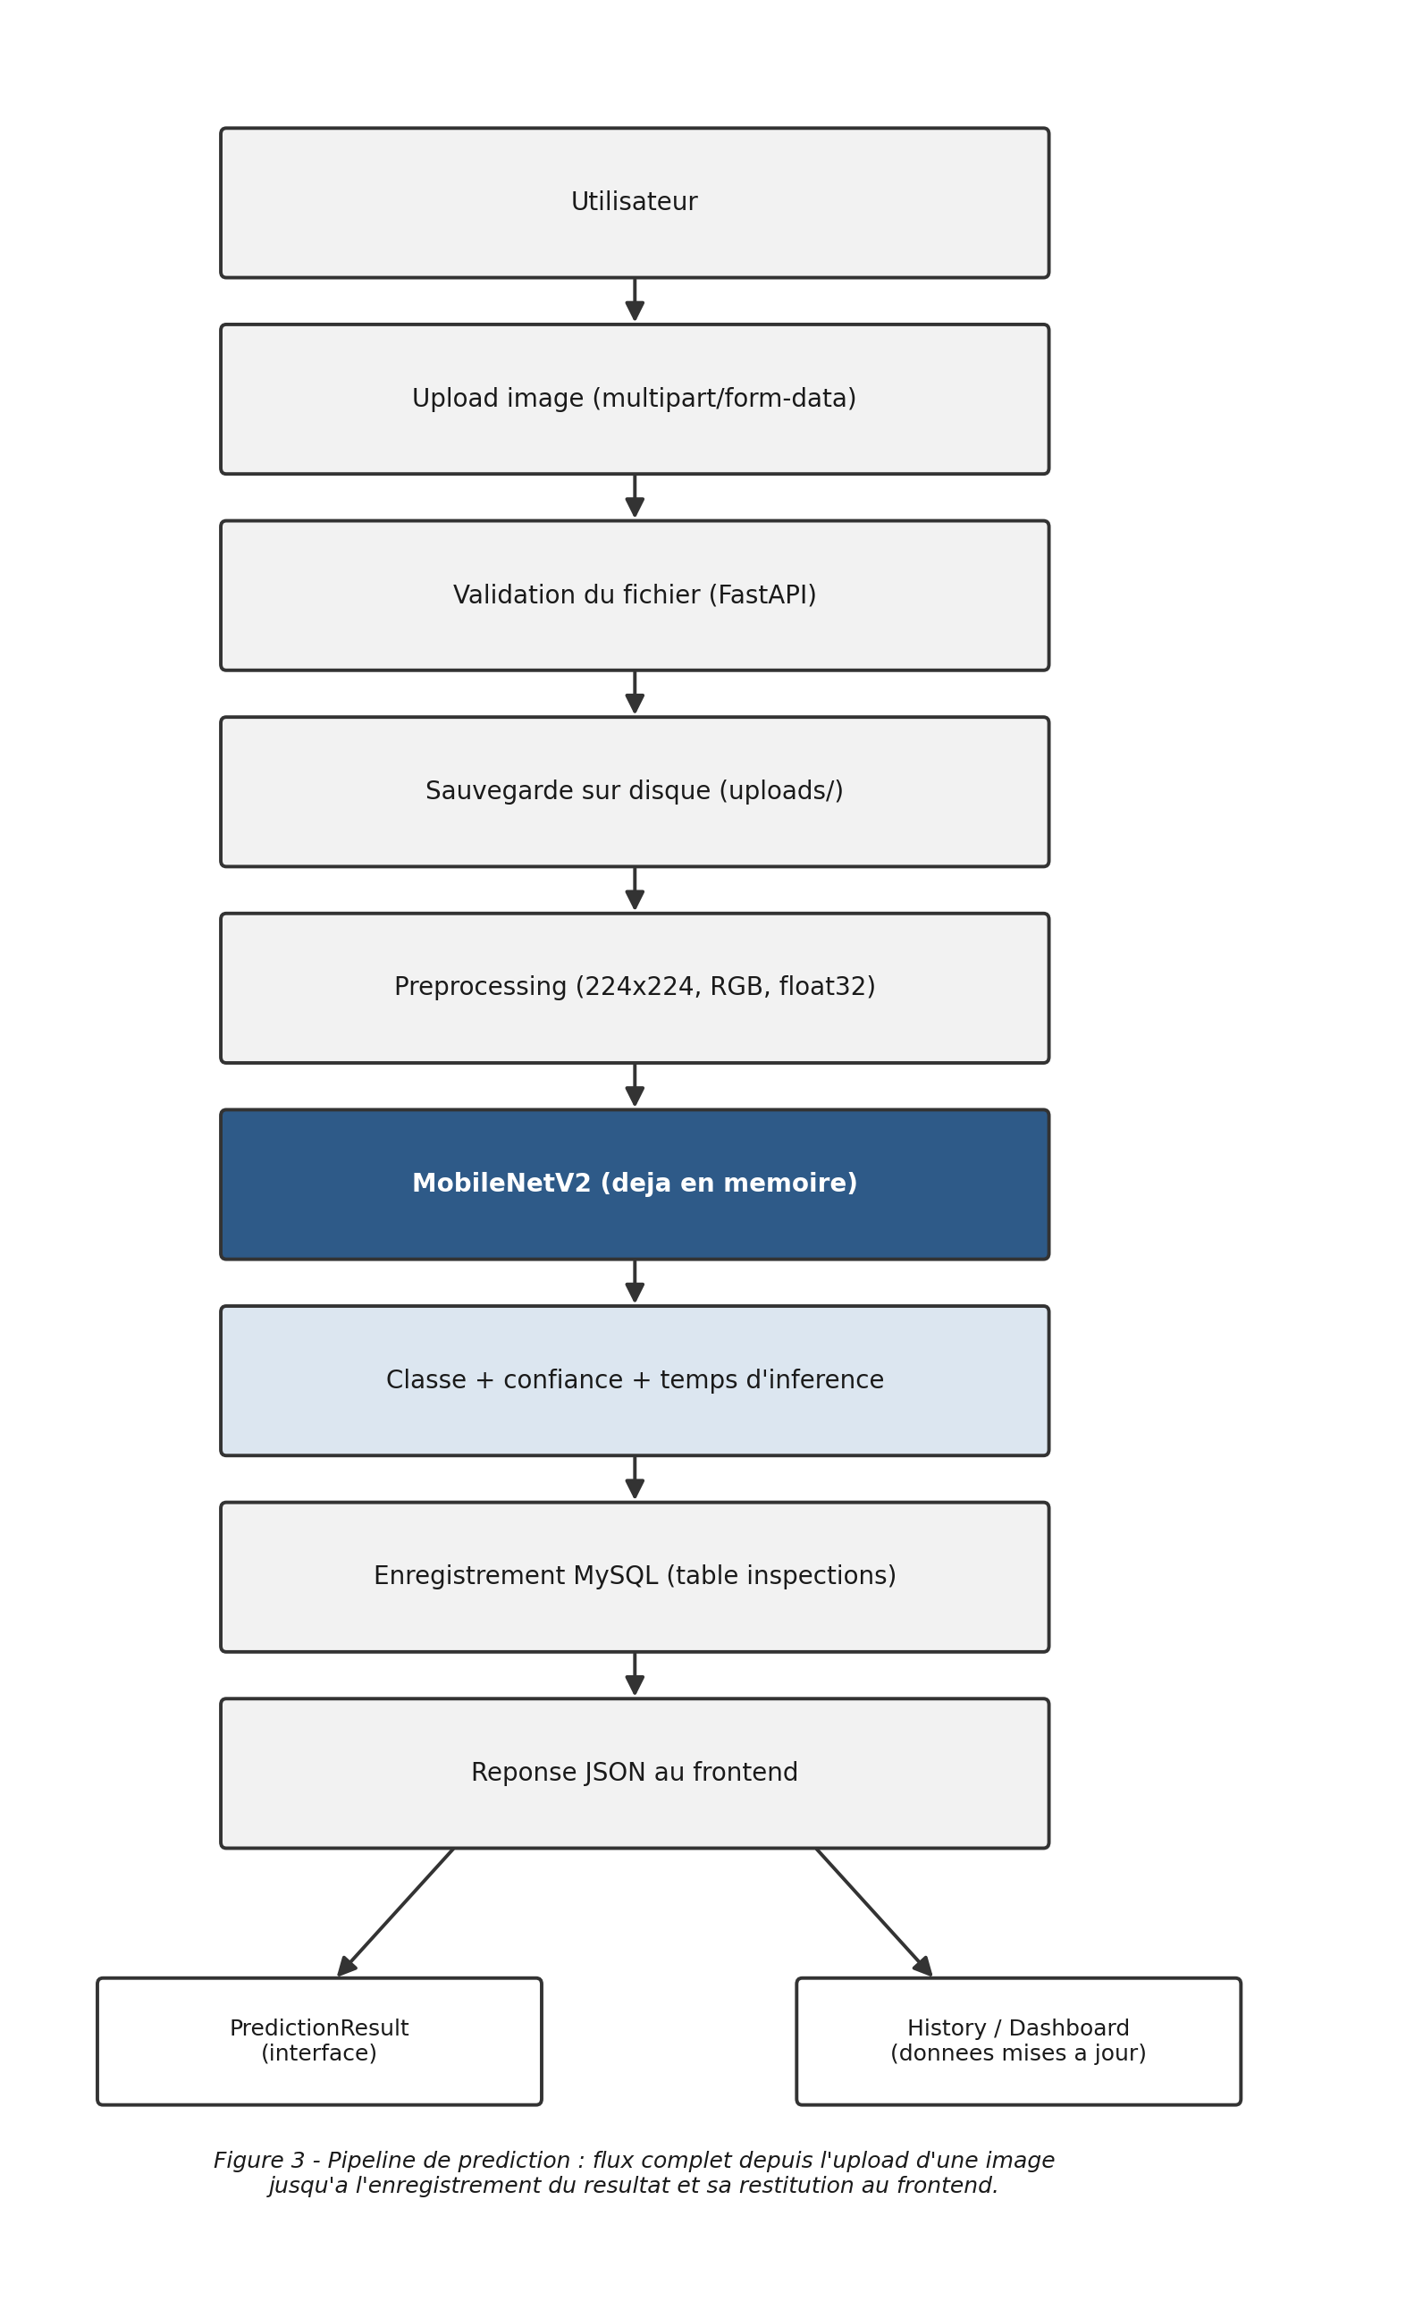
Pipeline de prédiction
11
VisionInspectIA — Soutenance de stage
11
Notes:
Derouler le flux de bout en bout depuis l'upload jusqu'a la reponse. Insister sur : le modele est deja en memoire (pas de rechargement a chaque requete), et le temps d'inference est mesure et renvoye au frontend sans etre stocke en base.

Slide 13
Backend — FastAPI
12
Architecture en couches : api/ (routes) → services/ (logique métier) → models/ / schemas/ / ml/
AUTH
USERS
PREDICTIONS
HISTORY
DASHBOARD
REPORTS
• Authentification JWT (HS256), mots de passe hachés (bcrypt)
• Validation des données via Pydantic (schemas)
• Documentation interactive générée automatiquement (Swagger / ReDoc)
• Modèle MobileNetV2 chargé une seule fois au démarrage du serveur
VisionInspectIA — Soutenance de stage
12
Notes:
Ne pas lister les endpoints un par un (voir annexe / rapport technique si le jury demande le detail). Insister sur la separation stricte routes/logique metier, et sur Swagger genere automatiquement par FastAPI a partir du code (pas ecrit a la main).

Slide 14
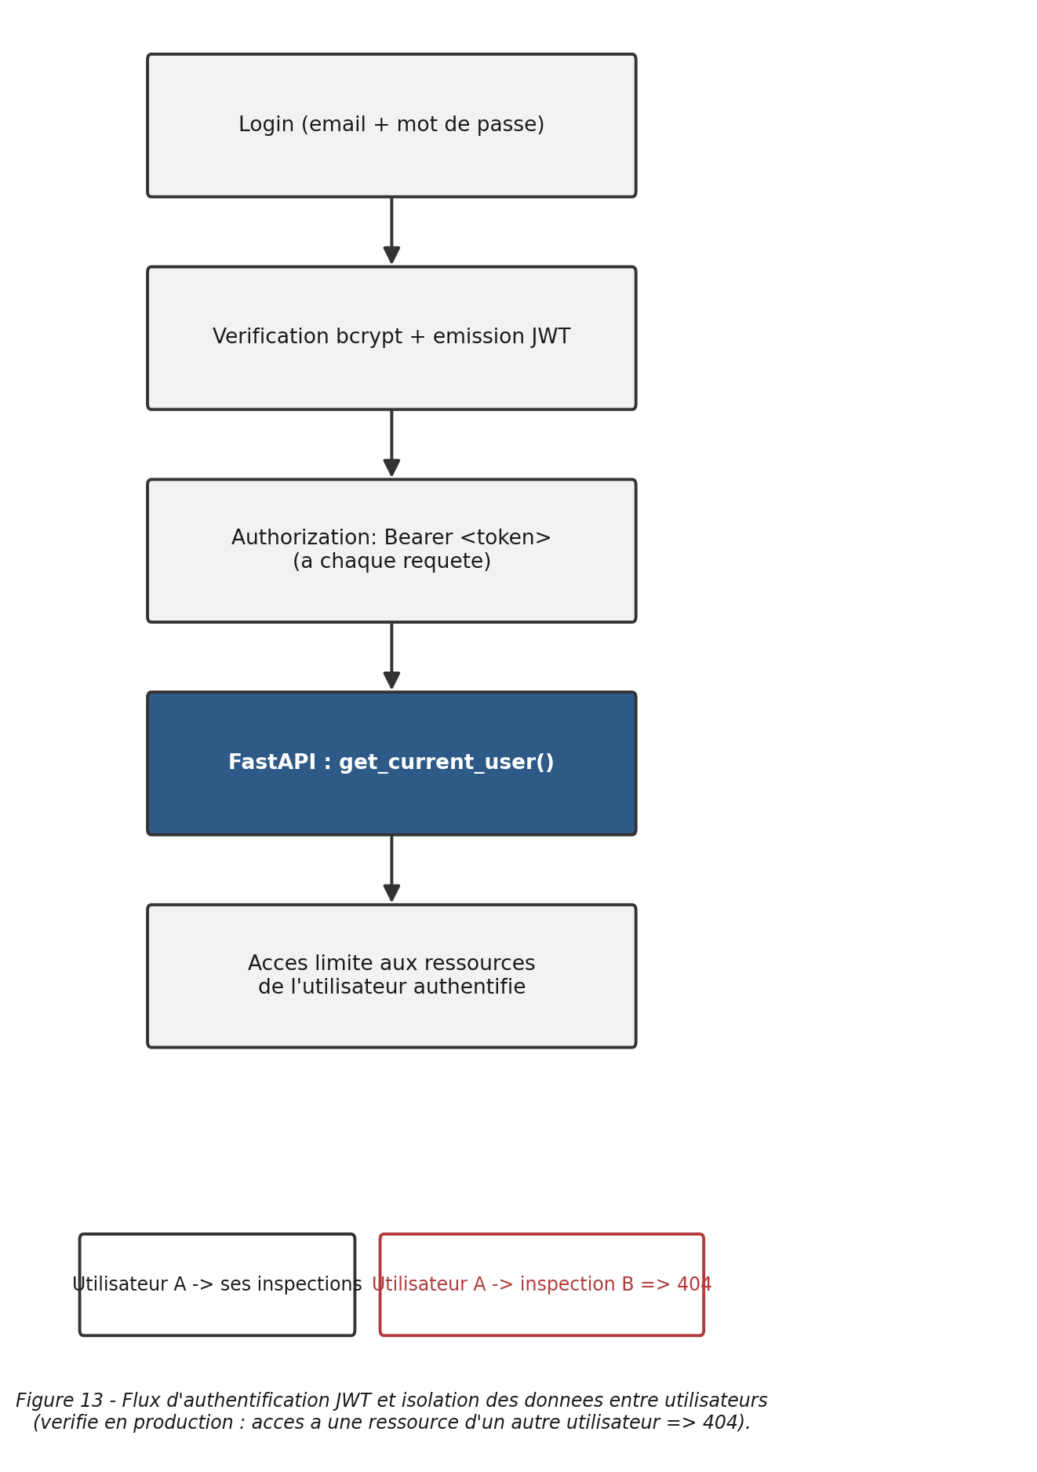
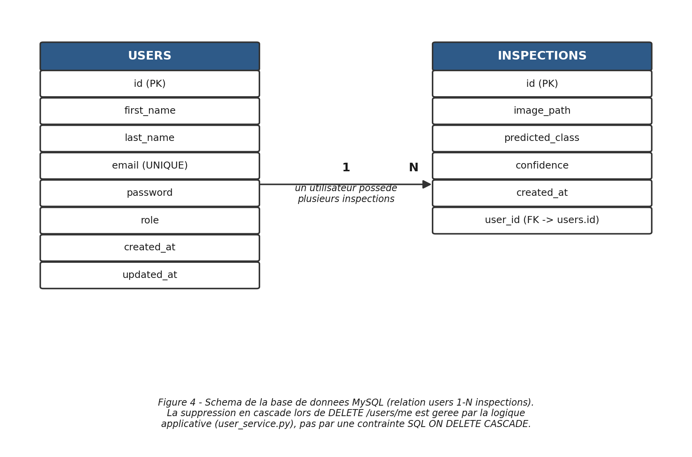
Base de données et sécurité
13
VisionInspectIA — Soutenance de stage
13
Notes:
A gauche : schema MySQL, relation 1-N entre users et inspections. A droite : flux JWT et isolation des donnees -- point verifie reellement en production (acces a une inspection d'un autre utilisateur => 404, pas une fuite d'information sur l'existence de la ressource).

Slide 15
Frontend — React
14
• Login / Register
• Dashboard (statistiques, graphiques)
• Prediction (upload, résultat)
• History (recherche, filtres, tri, pagination)
• Profile (édition, mot de passe, suppression de compte)
• Téléchargement PDF, export CSV
• Notifications, Dark mode
[CAPTURE À AJOUTER]
(vérification visuelle non réalisée à ce jour)
VisionInspectIA — Soutenance de stage
14
Notes:
IMPORTANT : aucune capture reelle de l'interface n'est disponible (pas de navigateur dans l'environnement de developpement utilise). Le rendu visuel n'a jamais ete verifie -- le dire clairement si demande plutot que de laisser croire le contraire. Remplacer ce placeholder par une vraie capture avant la soutenance.

Slide 16
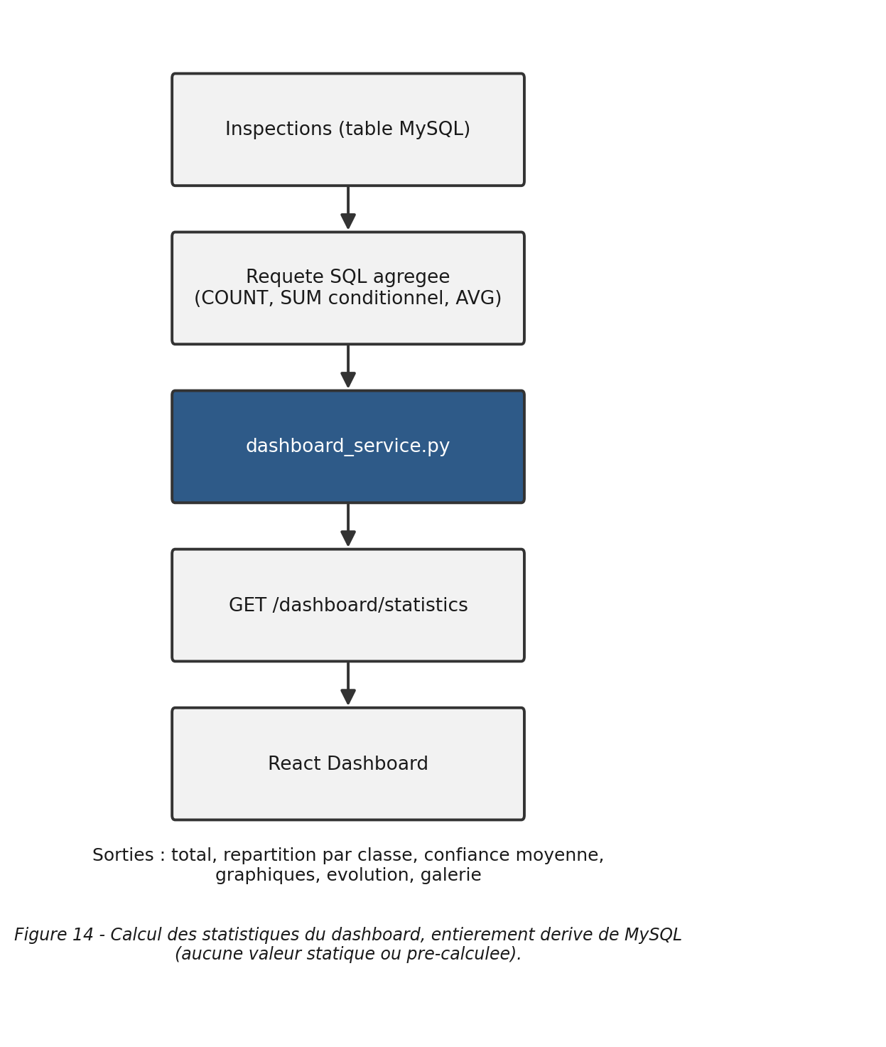
Dashboard et historique
15
• Dashboard : total, répartition par classe, confiance moyenne, graphiques, évolution, galerie
• History : recherche, filtres, tri, pagination
• Détail d'une inspection, suppression
• Téléchargement PDF depuis l'historique
VisionInspectIA — Soutenance de stage
15
Notes:
Toutes les statistiques du dashboard sont calculees en direct par une requete SQL agregee sur MySQL -- aucune valeur statique ou pre-calculee. Le rendu graphique (React/Recharts) n'a pas ete verifie visuellement, seul le calcul cote backend l'a ete.

Slide 17
Rapports et exports
16
PDF
CSV
• Généré en mémoire (ReportLab), aucun fichier temporaire
• Contient : utilisateur, inspection, date, classe, confiance, image
• Fonctionne même si l'image n'est plus disponible (dégradé propre)
• Généré entièrement côté client (Blob), aucun appel réseau dédié
• Colonnes : date, prédiction, confiance, image, utilisateur
• Aucune dépendance supplémentaire nécessaire
VisionInspectIA — Soutenance de stage
16
Notes:
Verifie reellement en production : telechargement PDF fonctionnel (200, taille coherente), y compris pour une inspection dont l'image a ete perdue suite a un redeploiement (voir slide limitations).

Slide 18
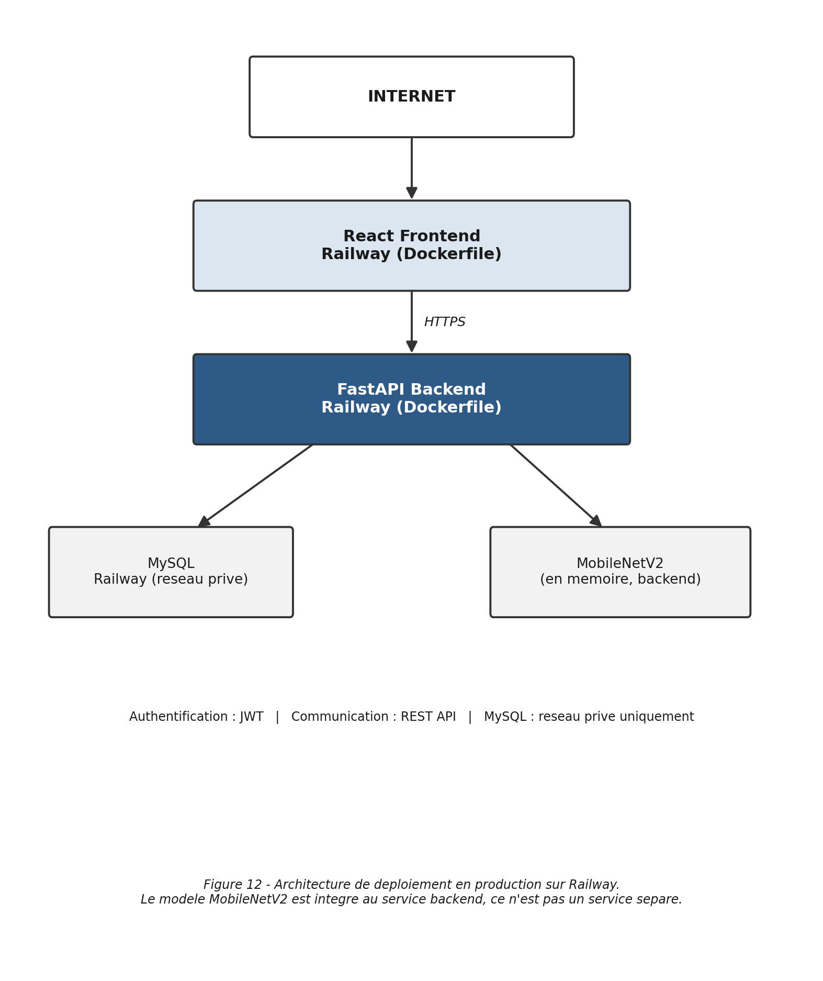
Déploiement
17
Railway — en production
URLs de production :
• Frontend : frontend-production-bcff.up.railway.app
• Backend : visioninspectia-production.up.railway.app
• Swagger : .../docs
Pourquoi Railway ?
• Seule plateforme testée avec MySQL managé natif
• Backend et frontend en Dockerfile explicite (Docker)
• MySQL en réseau privé, non exposé publiquement
VisionInspectIA — Soutenance de stage
17
Notes:
URLs verifiees actives au moment de la redaction du rapport -- a reconfirmer juste avant la soutenance (tier gratuit/d'essai Railway, pas de garantie de disponibilite prolongee). Mentionner brievement les difficultes reelles de deploiement si le temps le permet (builder Railpack, dependance au dossier ai/, gestion du PORT) -- detaillees dans le rapport.

Slide 19
Tests et validation
18
Catégorie
Ce qui a été testé
Résultat
Backend / MySQL
Démarrage, Swagger, ReDoc, contraintes
✅ Vérifié (local + production)
Authentification
Register, login, JWT, erreurs 401
✅ Vérifié (local + production)
Prédiction
4 classes testées
✅ 3/4 correctes (voir limitations)
History / Dashboard
Cohérence avec MySQL
✅ Vérifié (local + production)
PDF / CSV
Génération, contenu
✅ Vérifié (local + production)
Sécurité
Isolation entre utilisateurs, fichiers invalides
✅ Vérifié (local + production)
Interface visuelle (UI)
Rendu réel, dark mode, responsive
❌ Non vérifié (pas de navigateur)
VisionInspectIA — Soutenance de stage
18
Notes:
Distinguer clairement ce qui a ete teste en local ET en production (API, securite, base de donnees) de ce qui n'a jamais ete verifie visuellement (interface). Ne pas presenter la plateforme comme '100% validee' -- la ligne UI est explicitement marquee non verifiee.

Slide 20
Limitations
19
• broken_small : rappel de 0.50 sur le jeu de test, confondu avec broken_large (confirmé en production)
• Domain shift : la généralisation à des images hors du dataset MVTec AD n'a pas été évaluée
• Dataset limité : 20 à 22 images réelles par classe de défaut
• Stockage des images uploadées non persistant sur Railway (perdu au redéploiement)
• Cold start TensorFlow au premier appel après démarrage (~2 secondes)
• Interface jamais vérifiée dans un navigateur réel (dark mode, responsive)
VisionInspectIA — Soutenance de stage
19
Notes:
Slide importante -- l'assumer pleinement, ne pas la minimiser. Un modele performant sur son domaine d'entrainement peut rencontrer des difficultes face a des cas nouveaux ou peu representes (broken_small) ou hors domaine (domain shift). C'est un resultat honnete, pas un echec du projet.

Slide 21
Démonstration
20
1. Login
2. Dashboard
3. Upload
4. Prediction
5. History
6. Details
7. PDF
8. CSV
9. Profile
10. Dark mode
11. Logout
Les résultats présentés pendant la démonstration proviennent de l'application réellement déployée.
VisionInspectIA — Soutenance de stage
20
Notes:
Annoncer que la demo va suivre ce scenario exact, sur l'application en production (pas en local). Voir docs/SCENARIO_DEMO.md pour le detail complet (compte de demo, images a utiliser, plan B en cas de probleme reseau).

Slide 22
Perspectives
21
• Enrichissement du dataset avec de vraies photos supplémentaires
• Amélioration ciblée de la détection sur broken_small
• Tests de robustesse au domain shift (conditions réelles)
• Mécanisme de détection out-of-distribution (rejet des images non pertinentes)
• Stockage persistant des images en production (type S3)
• Optimisation du modèle pour le déploiement (ex. TensorFlow Lite)
• Mise en place de migrations Alembic versionnées
VisionInspectIA — Soutenance de stage
21
Notes:
Presenter ces points comme des travaux futurs, pas comme des fonctionnalites deja faites. Chaque perspective repond directement a une limitation de la slide precedente.

Slide 23
Conclusion
VisionInspectIA permet de :
• Analyser une image et détecter un défaut (MobileNetV2)
• Enregistrer l'inspection et consulter l'historique
• Visualiser des statistiques (dashboard)
• Générer des rapports (PDF/CSV)
• Sécuriser les accès (JWT, isolation des données)
• Utiliser une plateforme réellement déployée en production
Merci pour votre attention.
Questions ?
VisionInspectIA — Soutenance de stage
Notes:
Conclure en reliant a la problematique initiale : la plateforme repond au besoin (analyse automatique, tracabilite via l'historique, securite via JWT, rapidite via le temps d'inference mesure). Rappeler en une phrase les limites (broken_small, domain shift) sans repeter toute la slide precedente. Remercier et ouvrir les questions.

